Slide 1
大中票券債券市場展望雙週報
2023/04/06
Peter Tsai

Slide 2
市場回顧
最近二週，因為美國2月核心PCE增幅低於預期，且ISM製造業指數3月降至46.3，服務業指數亦低於預期，ADP就業顯示3月美國企業新增就業人數低於預期，暗示美國的經濟多處呈現放緩跡象，加上銀行業的信用危機，市場猜測FED五月可能不升息。美債10y利率震盪走低。上週五美債10y利率收在3.4676%。台灣公債利率在央行升息後略微上漲，整體債市氣氛仍不偏空，主要反應養券成本上升。上週，10y利率收在1.23%，5y收在1.145%。

Slide 3
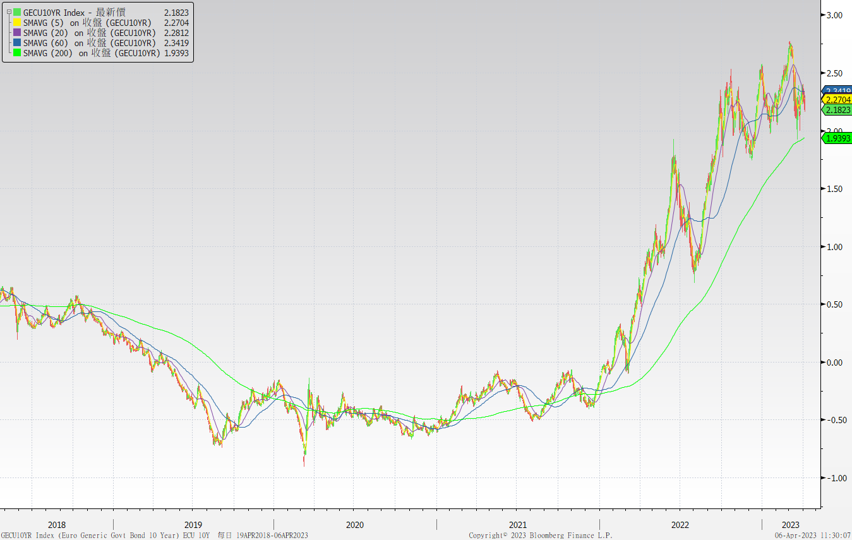
歐債十年期利率走勢圖

Slide 4
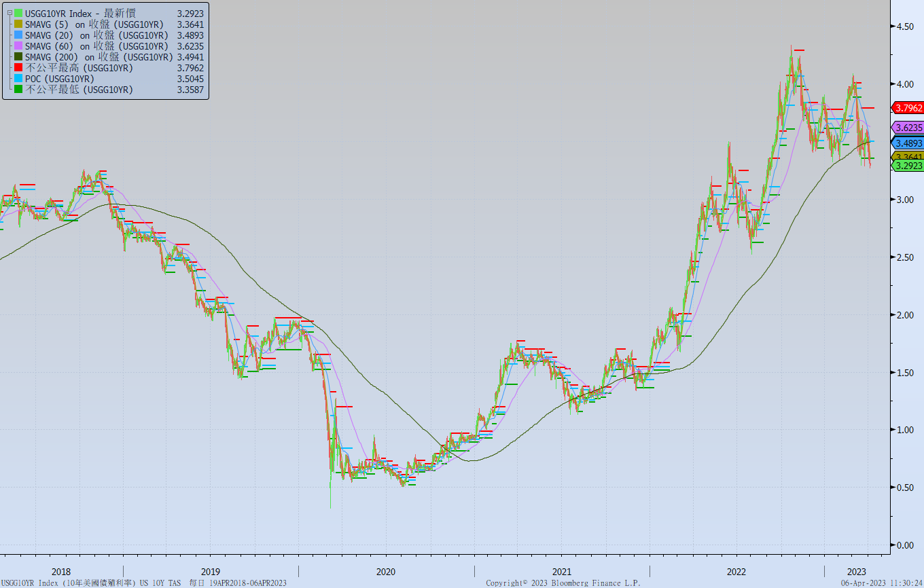
美債十年期利率走勢圖

Slide 5
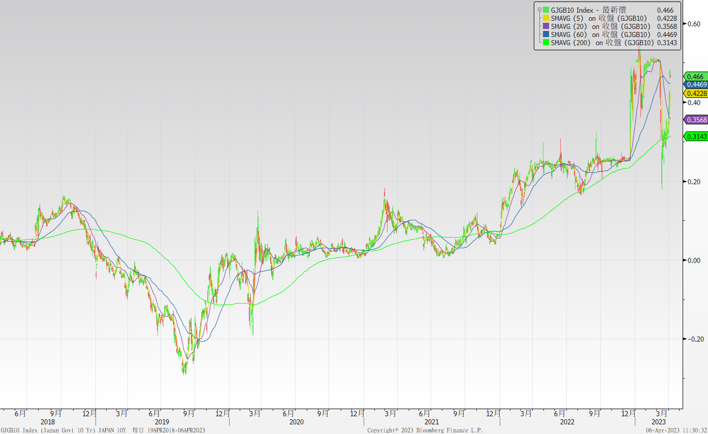
日債十年期利率走勢圖

Slide 6
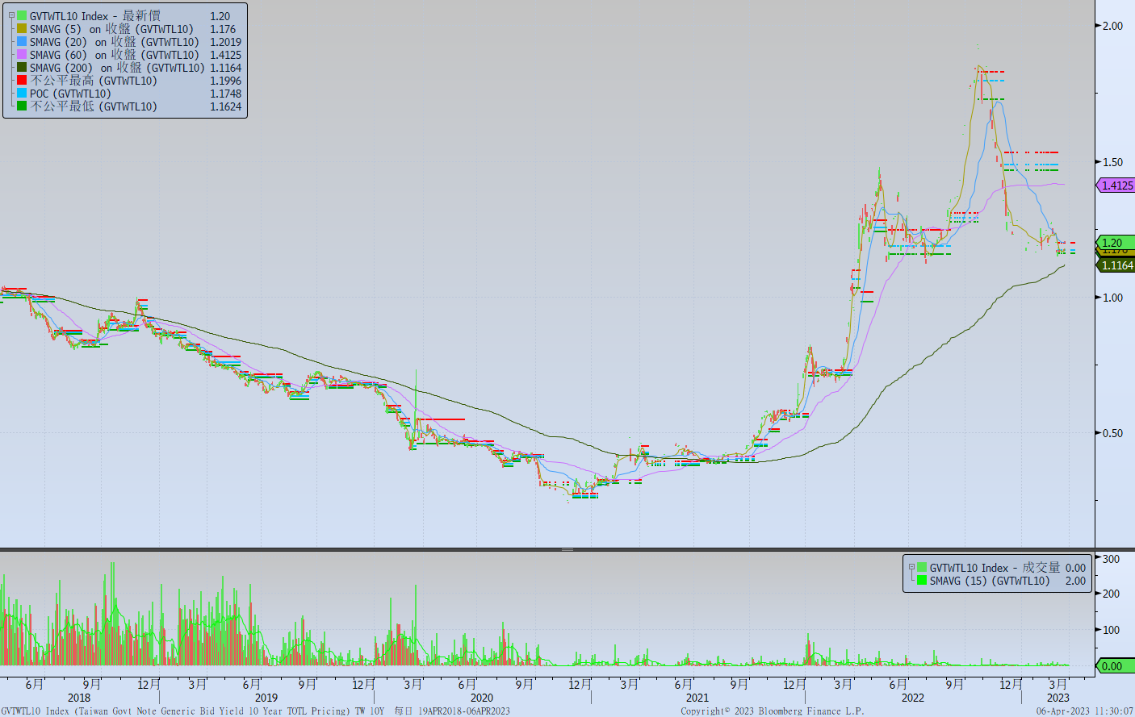
台債十年期利率走勢圖

Slide 7
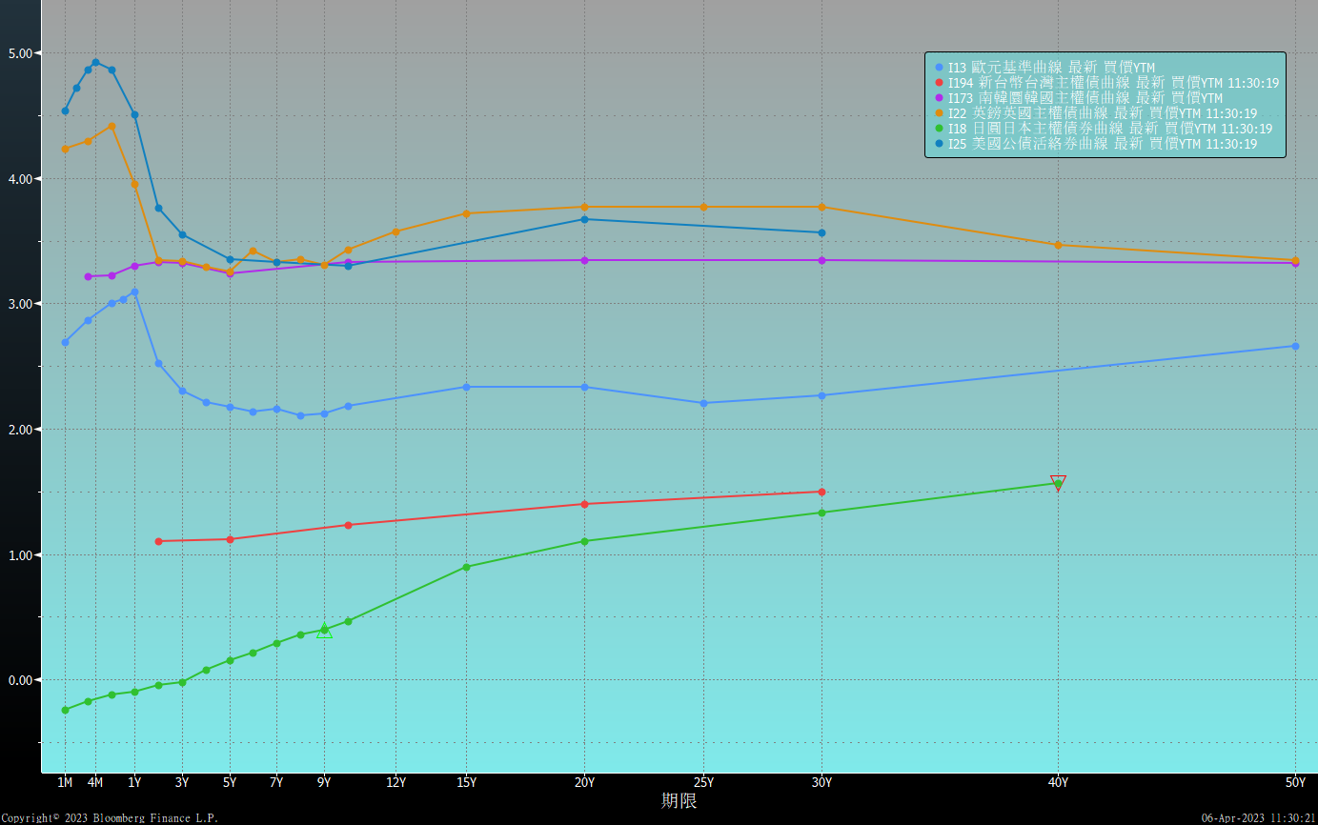
主要國家殖利率曲線

Slide 8
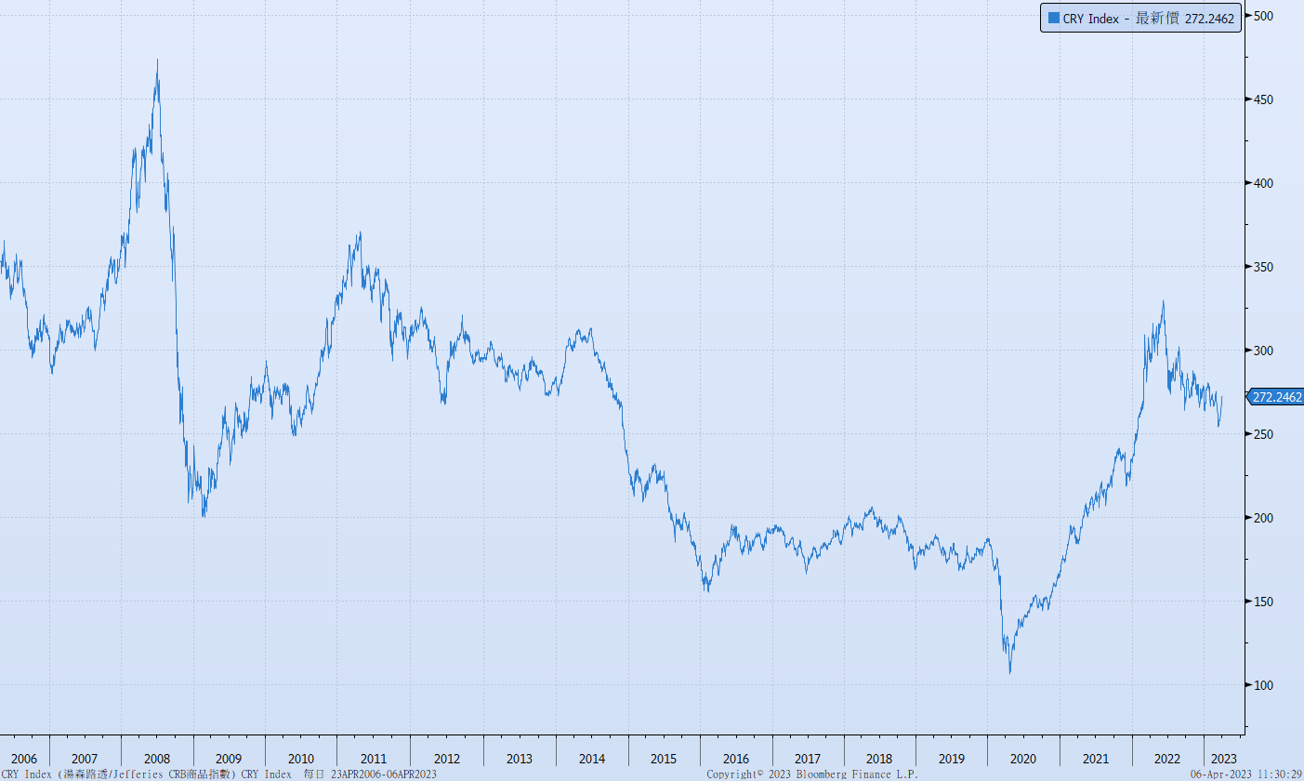
原物料指數

Slide 9
美國GDP成長率

Slide 10
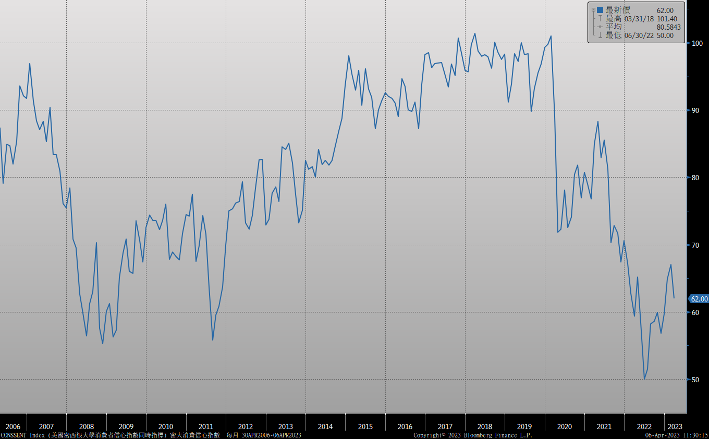
密大消費信心

Slide 11
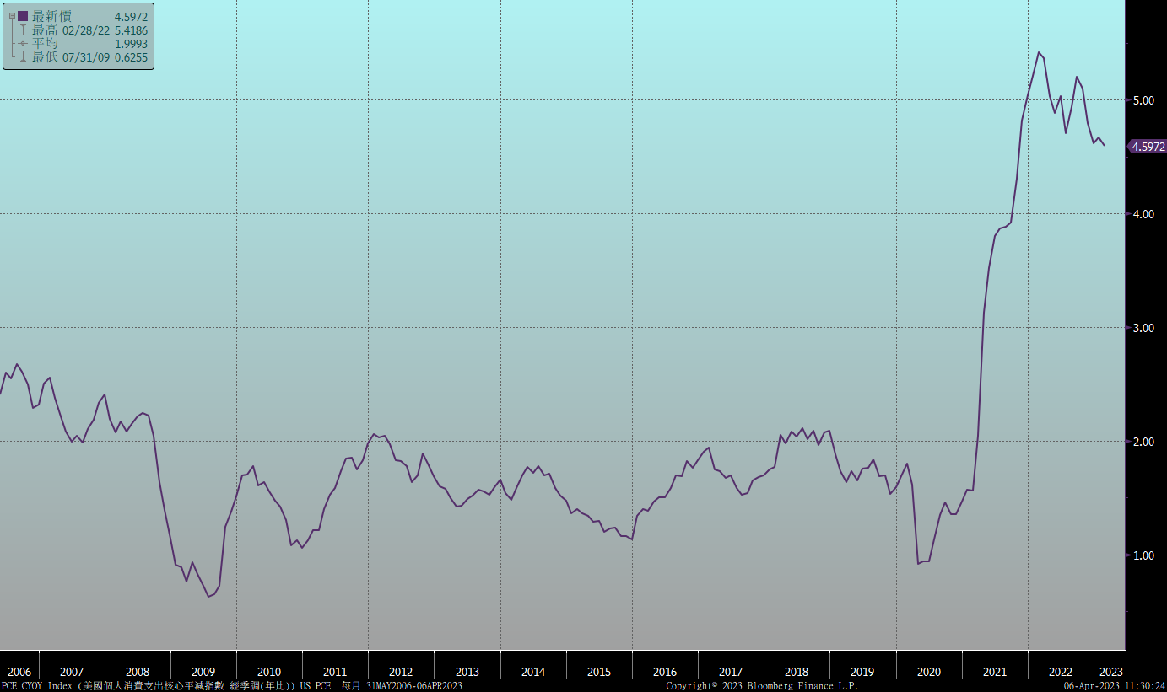
美國個人消費支出核心平減指數 經季調(年比)

Slide 12
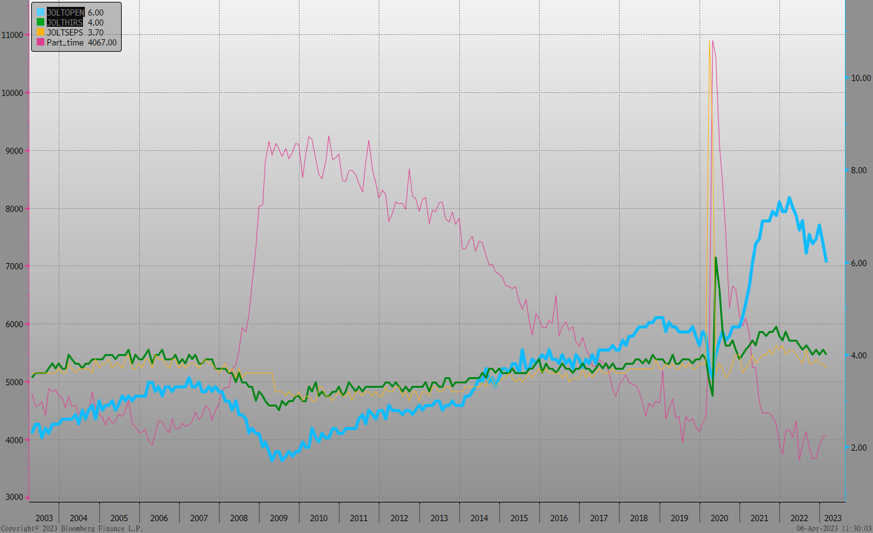
美國就業情況

Slide 13
美國非農就業人數

Slide 14
美國新屋及成屋銷售

Slide 15
ISM指數

Slide 16
LIBOR OIS

Slide 17
經濟數據預報

Slide 18
市場展望
從利率走勢看，美債10y利率月線與季線同步向下，利率走勢測M型低點後，可能進一步下跌。
經濟數據方面，即將公布美國3月CPI數據、3月非農就業報告。台灣3月CPI數據。近期金融市場較為震盪，市場對FED在5月是否繼續升息的看法分歧，美債利率偏多看待。美債10y利率區間暫看3.20%~3.50%。台債市場，10y公債在反應央行升息後，可能回到美債利率走勢的主流影響，暫時以區間低檔整理為主，利率逢高加碼布局仍是首選。

